Slide 1
Школы – ассоциированные партнеры «Сириуса»
2024/2025 учебный год

Slide 2
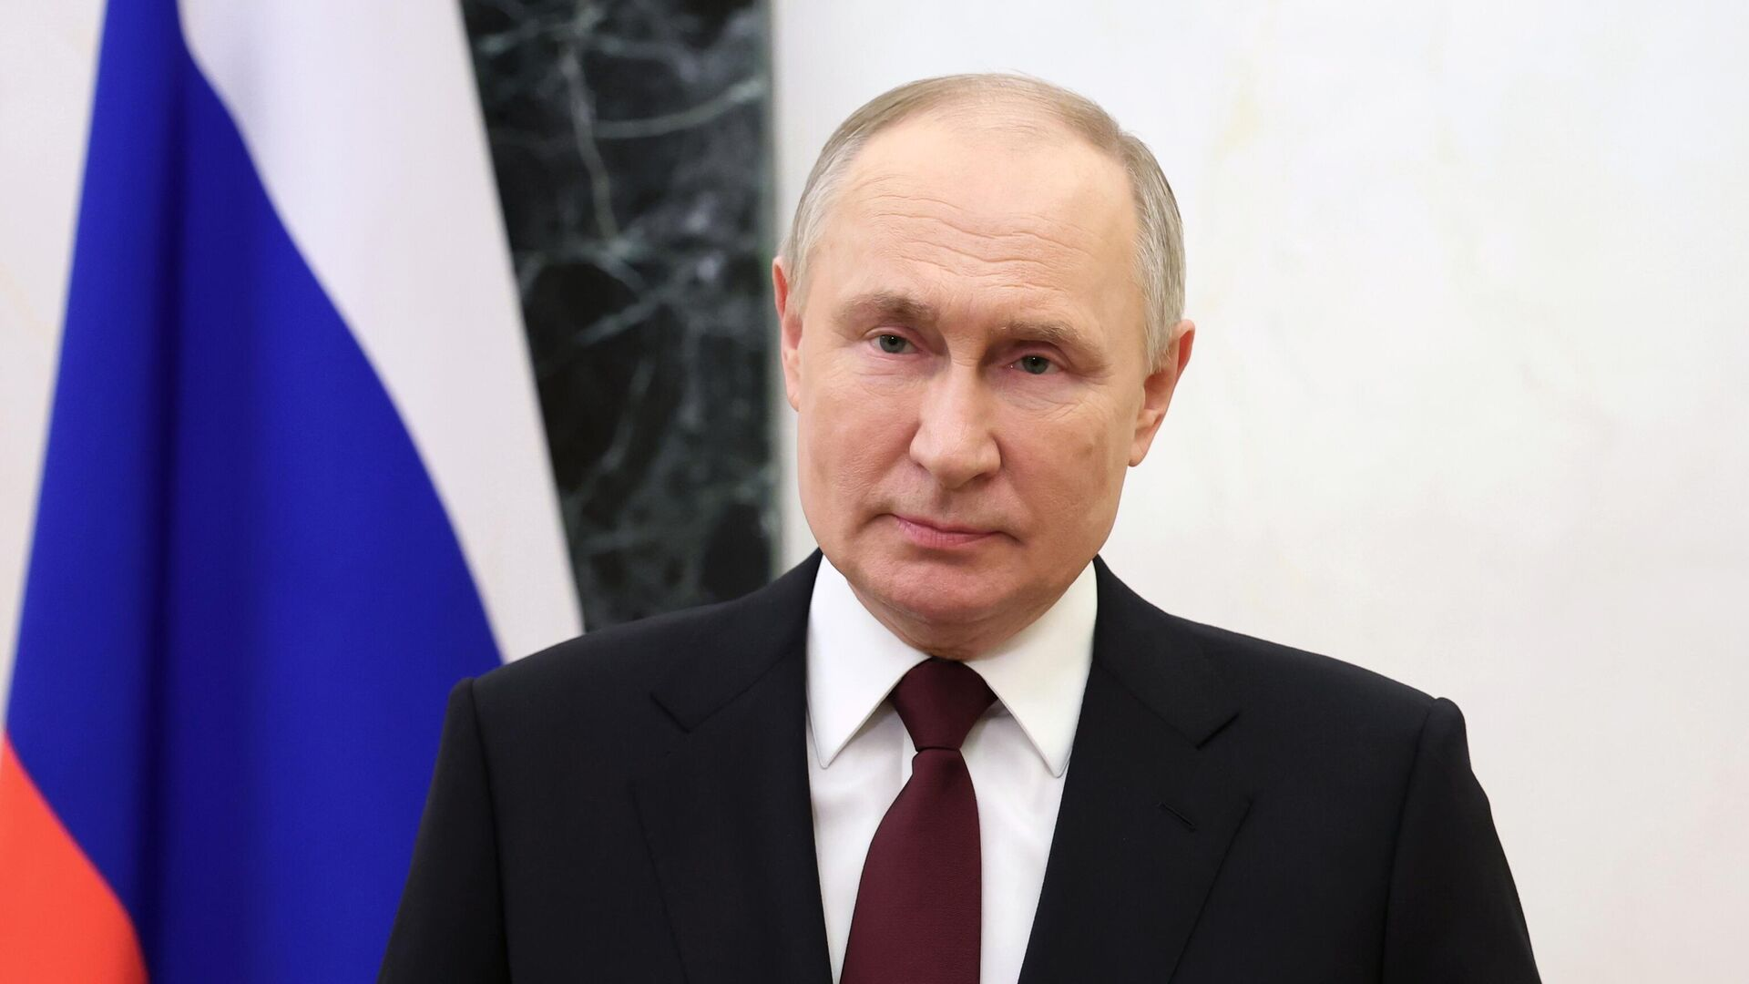
Образовательный Фонд «Талант и успех» учрежден в декабре 2014 года по инициативе Президента Российской Федерации В. В. Путина, возглавляющего Попечительский совет Фонда
В 2015 году Фонд открыл на базе олимпийской инфраструктуры Сочи Образовательный центр «Сириус»
Образовательный центр «Сириус»

Slide 3

Цель ОЦ «Сириус»
раннее выявление, развитие и дальнейшая профессиональная поддержка детей, проявивших выдающиеся способности
Цель

Slide 4
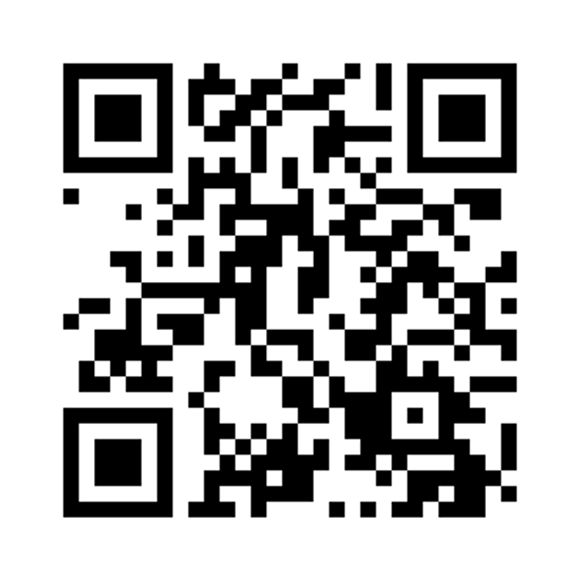
Очные программы «Сириуса»
4 000
школьников в год
4 000
школьников в год
4 000
школьников в год
НАУКА
ИСКУССТВО
СПОРТ
7–9 класс
10–11 класс
Учебные программы
•Математика
•Информатика
•Биология
•Физика
•Химия
Научные программы
•Научная школа по математике и теоретической информатике
•Термодинамика
•Биотехнология и генетика растений
•и другие
Календарь программ направления «Наука»
Проекты и программы для учащихся

Slide 5
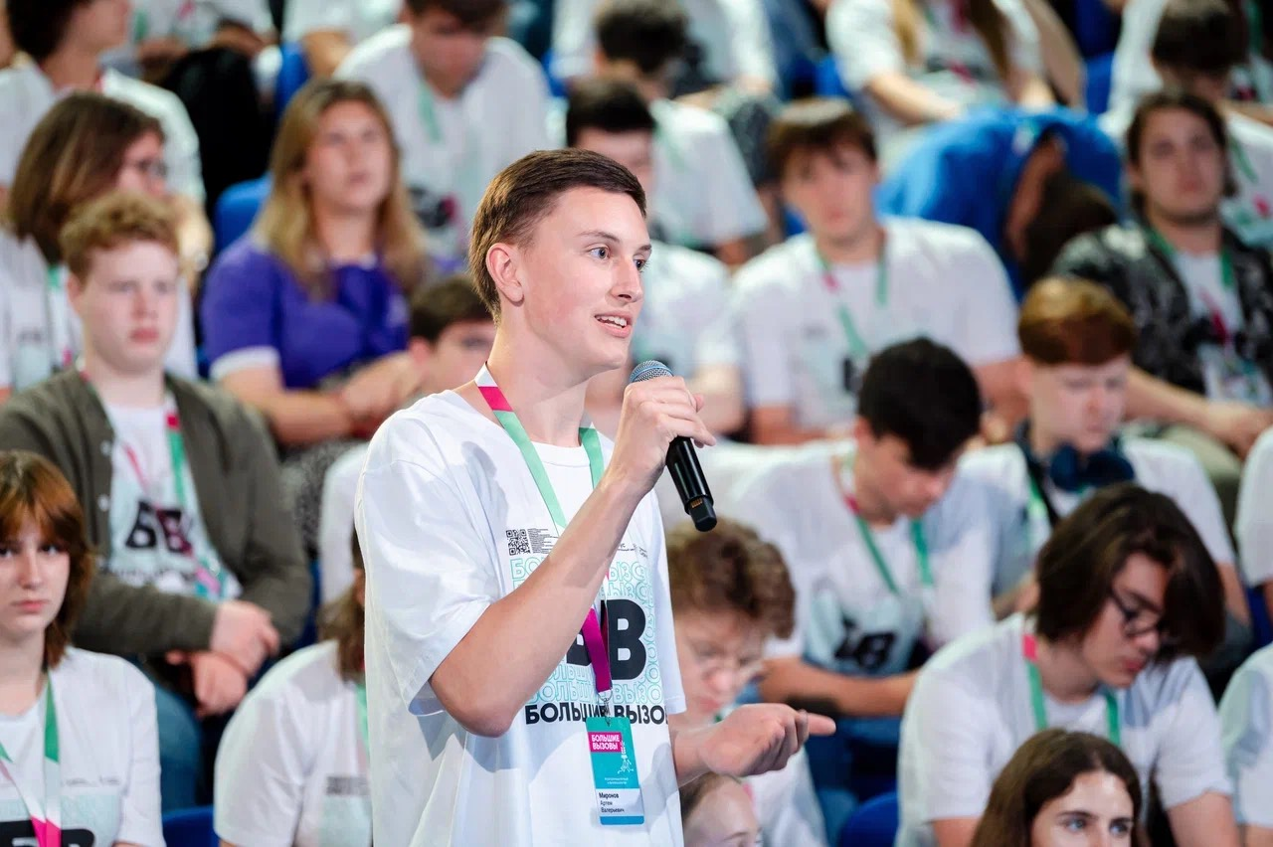
Большие вызовы
Ориентирование школьников и студентов на задачи и вызовы, лежащие в основе Стратегии научно-технологического развития Российской Федерации
14 научно-технологических направлений
9 лет формирования методических и педагогических практик
Педагоги и методисты программы из числа самых передовых научных, академических и индустриальных партнеров
Открытый и прозрачный
отбор
Конкурс и образовательная программа
Проекты от партнеров программы
Проекты и программы для учащихся

Slide 6
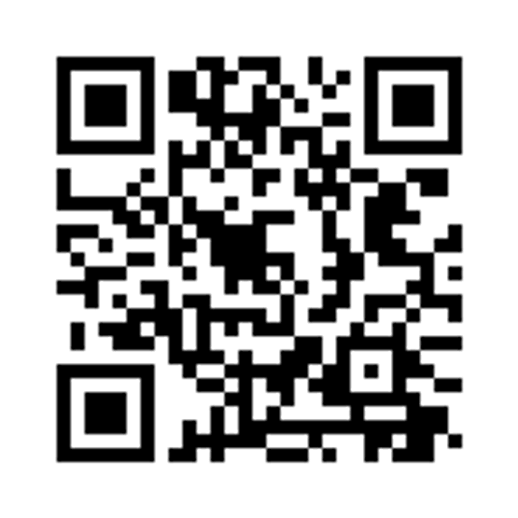


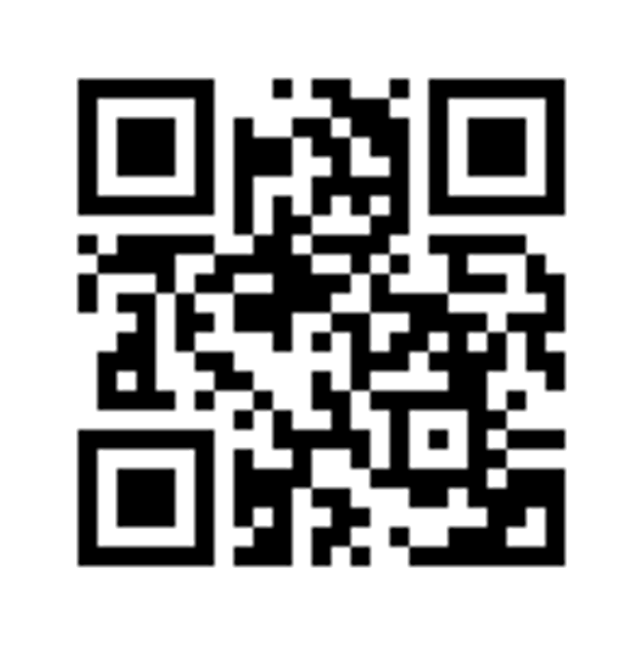
Проектные программы
•командная работа
•проект-проба — первое знакомство с проектной деятельностью
•каждый месяц — новые задачи от партнеров проекта
Цель участия в проекте — выбор области проектной работы
Направлена на выявление и развитие школьников, интересующихся проектной деятельностью
•работа в командах под руководством наставников —
студентов профильных вузов, педагогов региональных центров, представителей компаний-партнеров
•работа над проектной задачей в течение учебного года
Цель участия — погружение в выбранную проектную область
Направлена на развитие и поддержку школьников, проявляющих интерес к проектной деятельности
Проекты и программы для учащихся

Slide 7
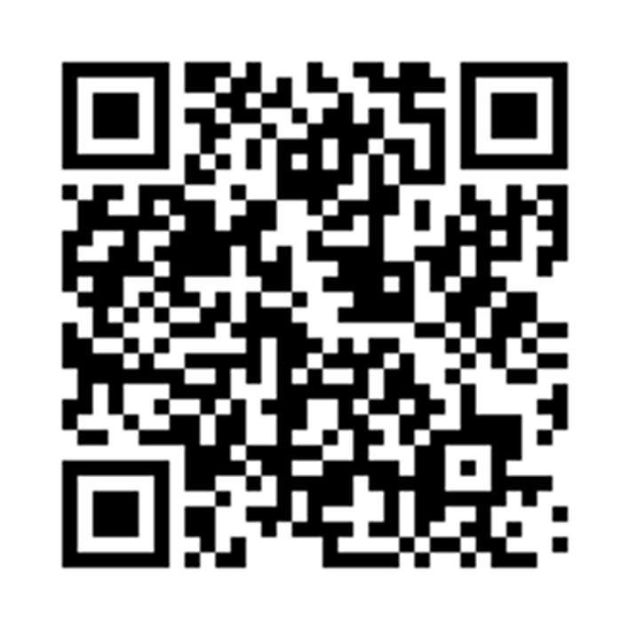
Проектные программы
Сириус.ИИ
•работа в командах
•проектные задачи в области искусственного интеллекта
Направлена на развитие и поддержку школьников, проявляющих интерес к проектной деятельности
Программа «Сириус. ИИ»
Навигатор по искусственному интеллекту
Проекты и программы для учащихся

Slide 8
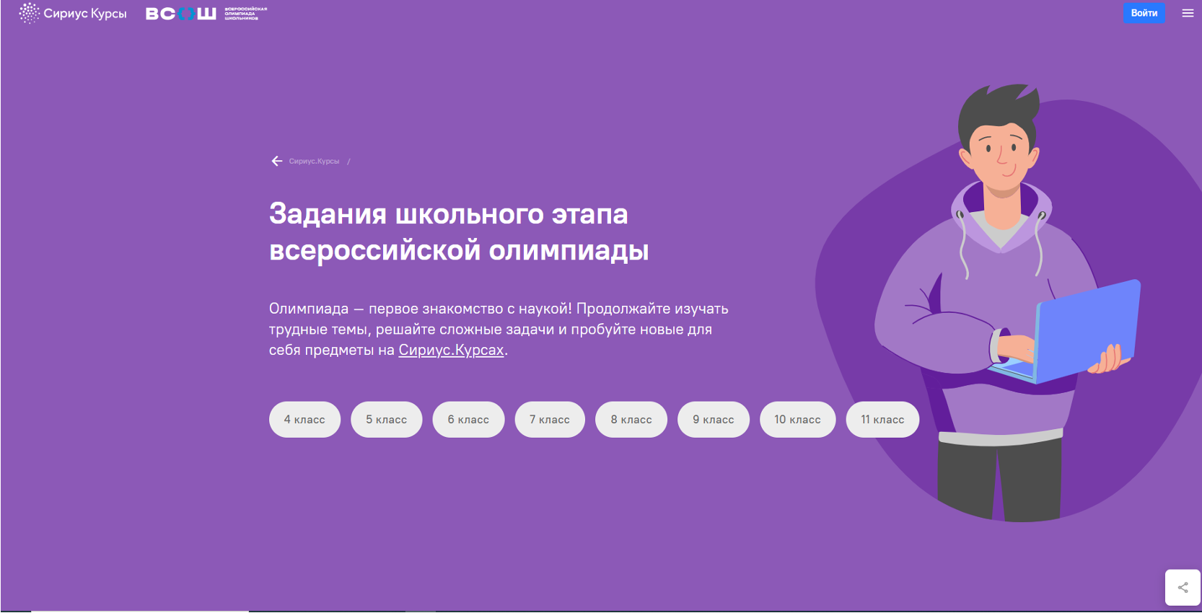
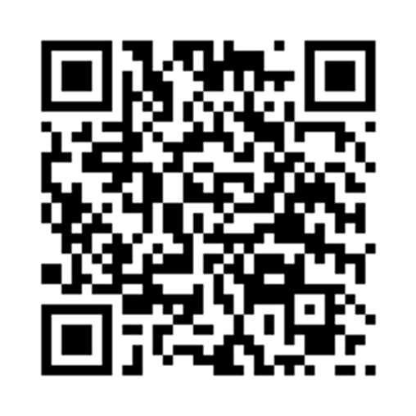
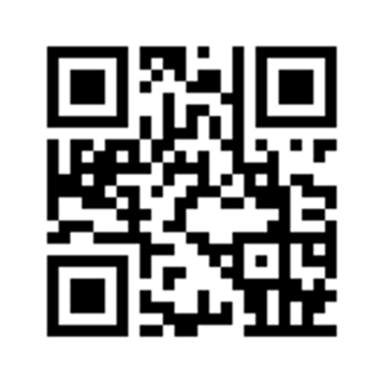
Всероссийская олимпиада
•Математика
•Информатика
•Физика
•Химия
•Биология
•Астрономия
Направлена
на выявление школьников, заинтересованных в изучении предмета
7 300 000
участников в год
Пригласительный этап: апрель – май (3–10 класс)
Школьный этап: сентябрь – октябрь (4–11 класс)
Тренажер с заданиями и разборами олимпиад прошлых лет на платформе
Сириус. Курсы
Пригласительный этап Всероссийской олимпиады школьников
Проекты и программы для учащихся

Slide 9







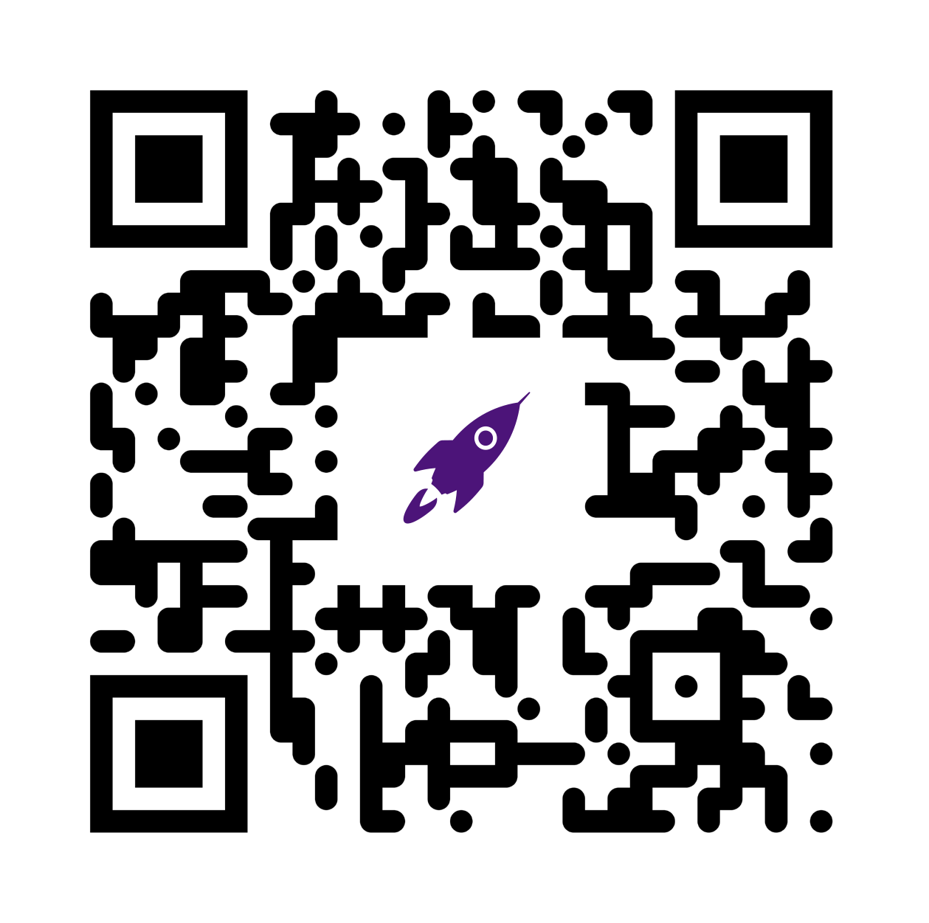
Сириус.Курсы
дополнительное образование по естественно-научным дисциплинам
МАТЕМАТИКА
ИНФОРМАТИКА
ИСКУССТВЕННЫЙ ИНТЕЛЛЕКТ
ЛИНГВИСТИКА
ФИЗИКА
ХИМИЯ
БИОЛОГИЯ
Аудитория — школьники, учителя и все желающие
Авторы и методисты — лучшие преподаватели школ
и вузов, наставники победителей и призёров всероссийских и международных олимпиад,
учёные и популяризаторы науки
Все курсы бесплатные
Проекты и программы для учащихся

Slide 10
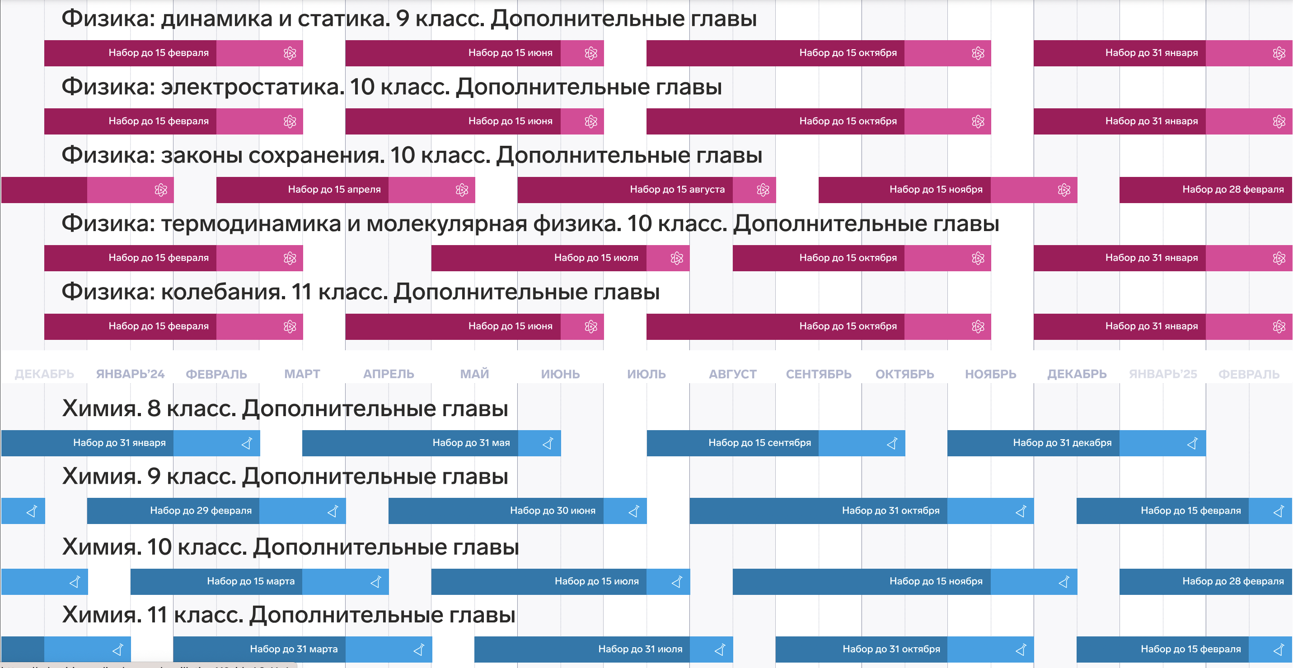
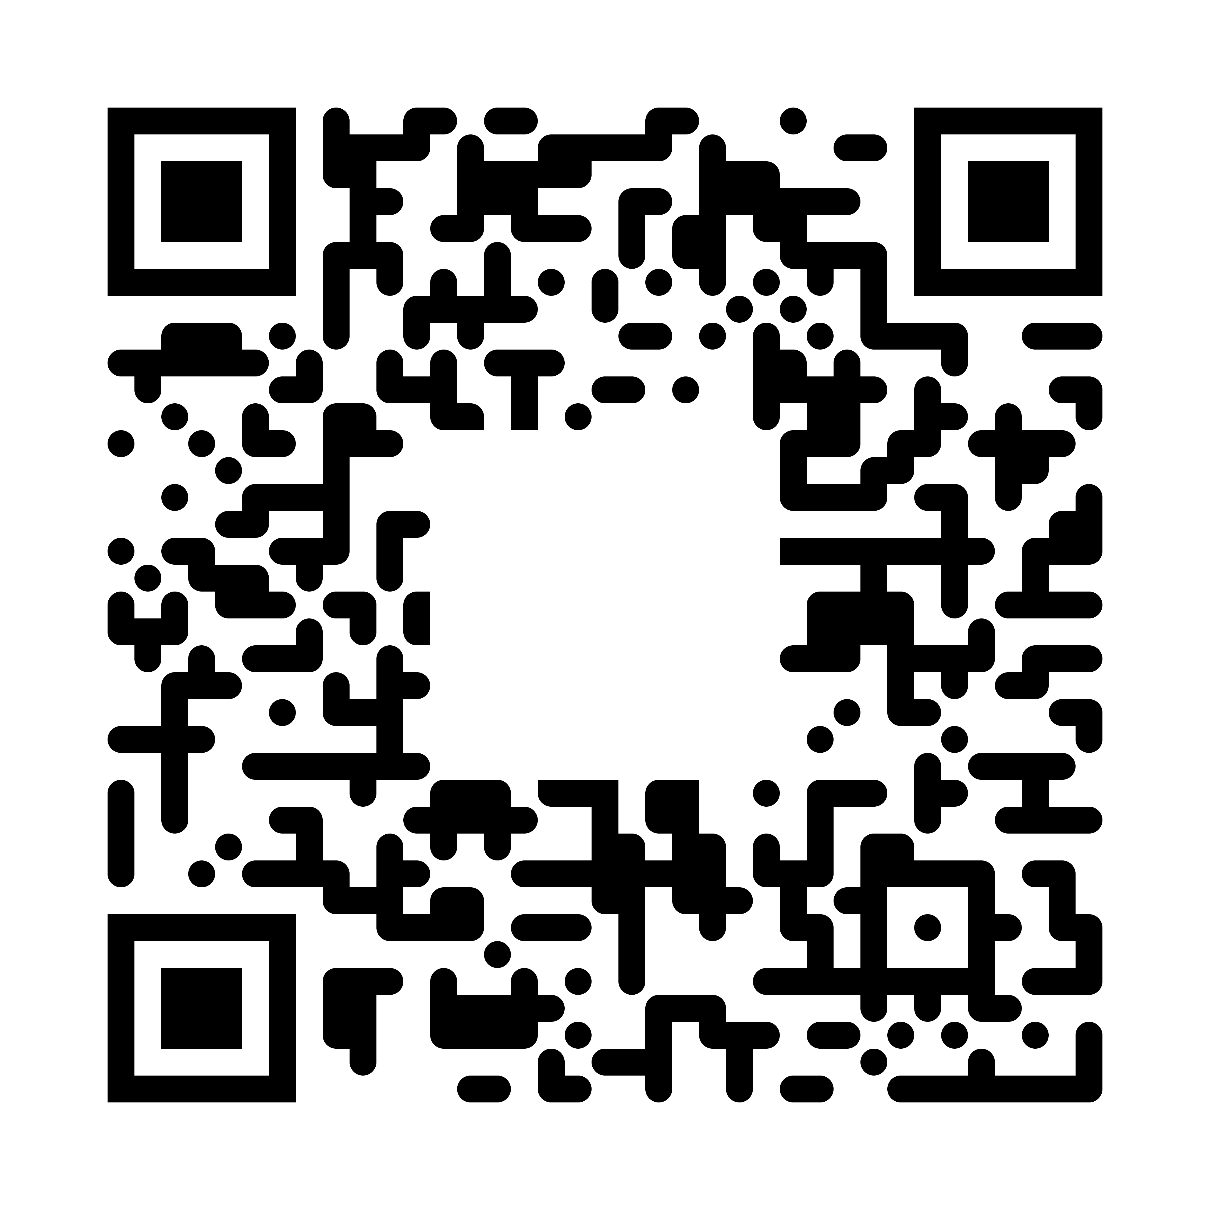


Календарь курсов
370 000
17 700 000
учеников
решено упражнений
Проекты и программы для учащихся

Slide 11
Проект "Школы — Ассоциированные партнёры «Сириуса»"

Slide 12
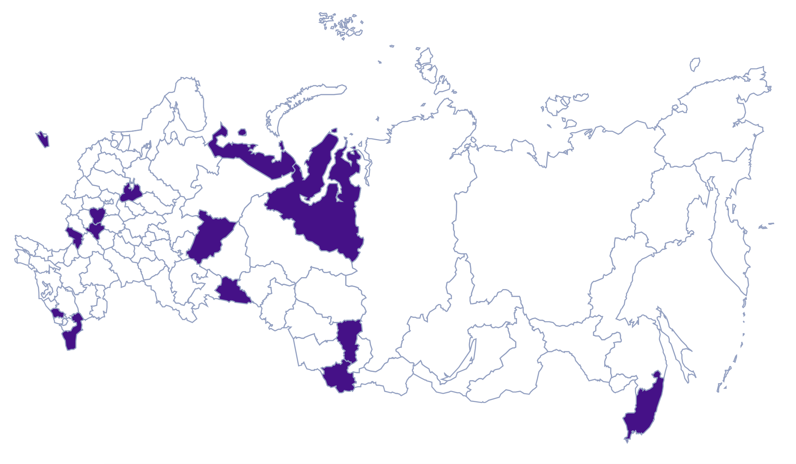
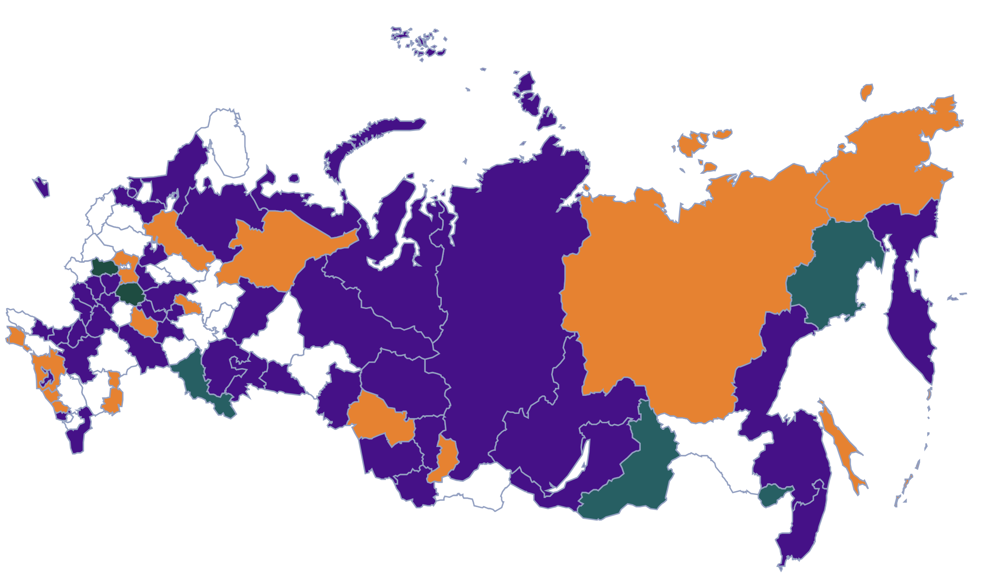
Развитие Проекта
38 школ
из 14 регионов
Более 200 школ из 44 регионов
2023–2024гг
2024–2025гг
12
О Проекте

Slide 13

Миссия и цель
Миссия: воспитание научно-технических кадров для региональной экономики.
Цель: создание сети ведущих образовательных организаций, реализующих системное углубленное естественно-научное и техническое образование.
О Проекте

Slide 14
Модель школы Проекта
Интеграция школьников в систему развития таланта региона
Интеграция основного и дополнительного образования в школе
Создание и поддержание благоприятного школьного климата
Проектное обучение совместно с вузами, индустриальными партнёрами и региональными центрами
Углублённое изучение математики, физики, информатики, химии и биологии
О Проекте

Slide 15
Продукт
Интеграция проектного обучения
Диагностики школьников
Обучение педагогов и школьных команд
Методическое сопровождение
основного образования
О Проекте

Slide 16
Траектория для ученика
Пропедевтика (5-6 классы) | Средняя школа (7-9 классы) | Старшая школа (10-11 классы)
Участие во ВСОШ (школьный и пригласительный этапы); Участие в олимпиаде Интеллектуальный марафон; Внеурочная деятельность и дополнительное образование | Классы с углубленным изучением предметов; Участие во ВСОШ; Проектная деятельность; Участие в «Сириус.Курсах»; Участие в сменах регионального центра или ОЦ «Сириус»; Внеурочная деятельность и дополнительное образование; Участие в олимпиадах и конкурсах от региона. | Классы с профильным изучением предметов; Проектная деятельность совместно с индустриальными партнёрами; Участие в олимпиадах, построение траектории поступления в вуз; Внеурочная деятельность и дополнительное образование; Участие в сменах регионального центра или ОЦ «Сириус»;
О Проекте

Slide 17

5-6 классы
Программы внеурочной деятельности:
Математика (включает пропедевтику курсов физики и информатики);
Наглядная геометрия;
Естествознание (в двух вариантах — пропедевтика курса физики, курсов химии и биологии);
Scratch (развитие базовых навыков программирования).
О Проекте

Slide 18

Классы Проекта
Новые классы (с 2024—2025 учебного года):
7 класс (физика+математика+информатика)
7 класс (химия+биология+математика)
7 класс (химия+биология)
10 класс (физика+математика)
10 класс (информатика+математика)
10 класс (физика+информатика+математика)
10 класс (химия+биология+математика)
10 класс (химия+биология)
Классы, продолжающие обучение (с 2023—2024 учебного года):
8 класс (физика+информатика+математика)
11 класс (физика+математика)
11 класс (информатика+математика)
11 класс (физика+информатика+математика)
О Проекте

Slide 19
Методическое сопровождение

Slide 20
Учебно–методические материалы
Учебные материалы
Учебные материалы + учебно–методический комплект
Методические материалы к уроку для учителя
Презентация к уроку
Раздаточный материал (упражнения и задачи, самостоятельные работы, тестовые материалы и т. п.)
Методическое сопровождение

Slide 21
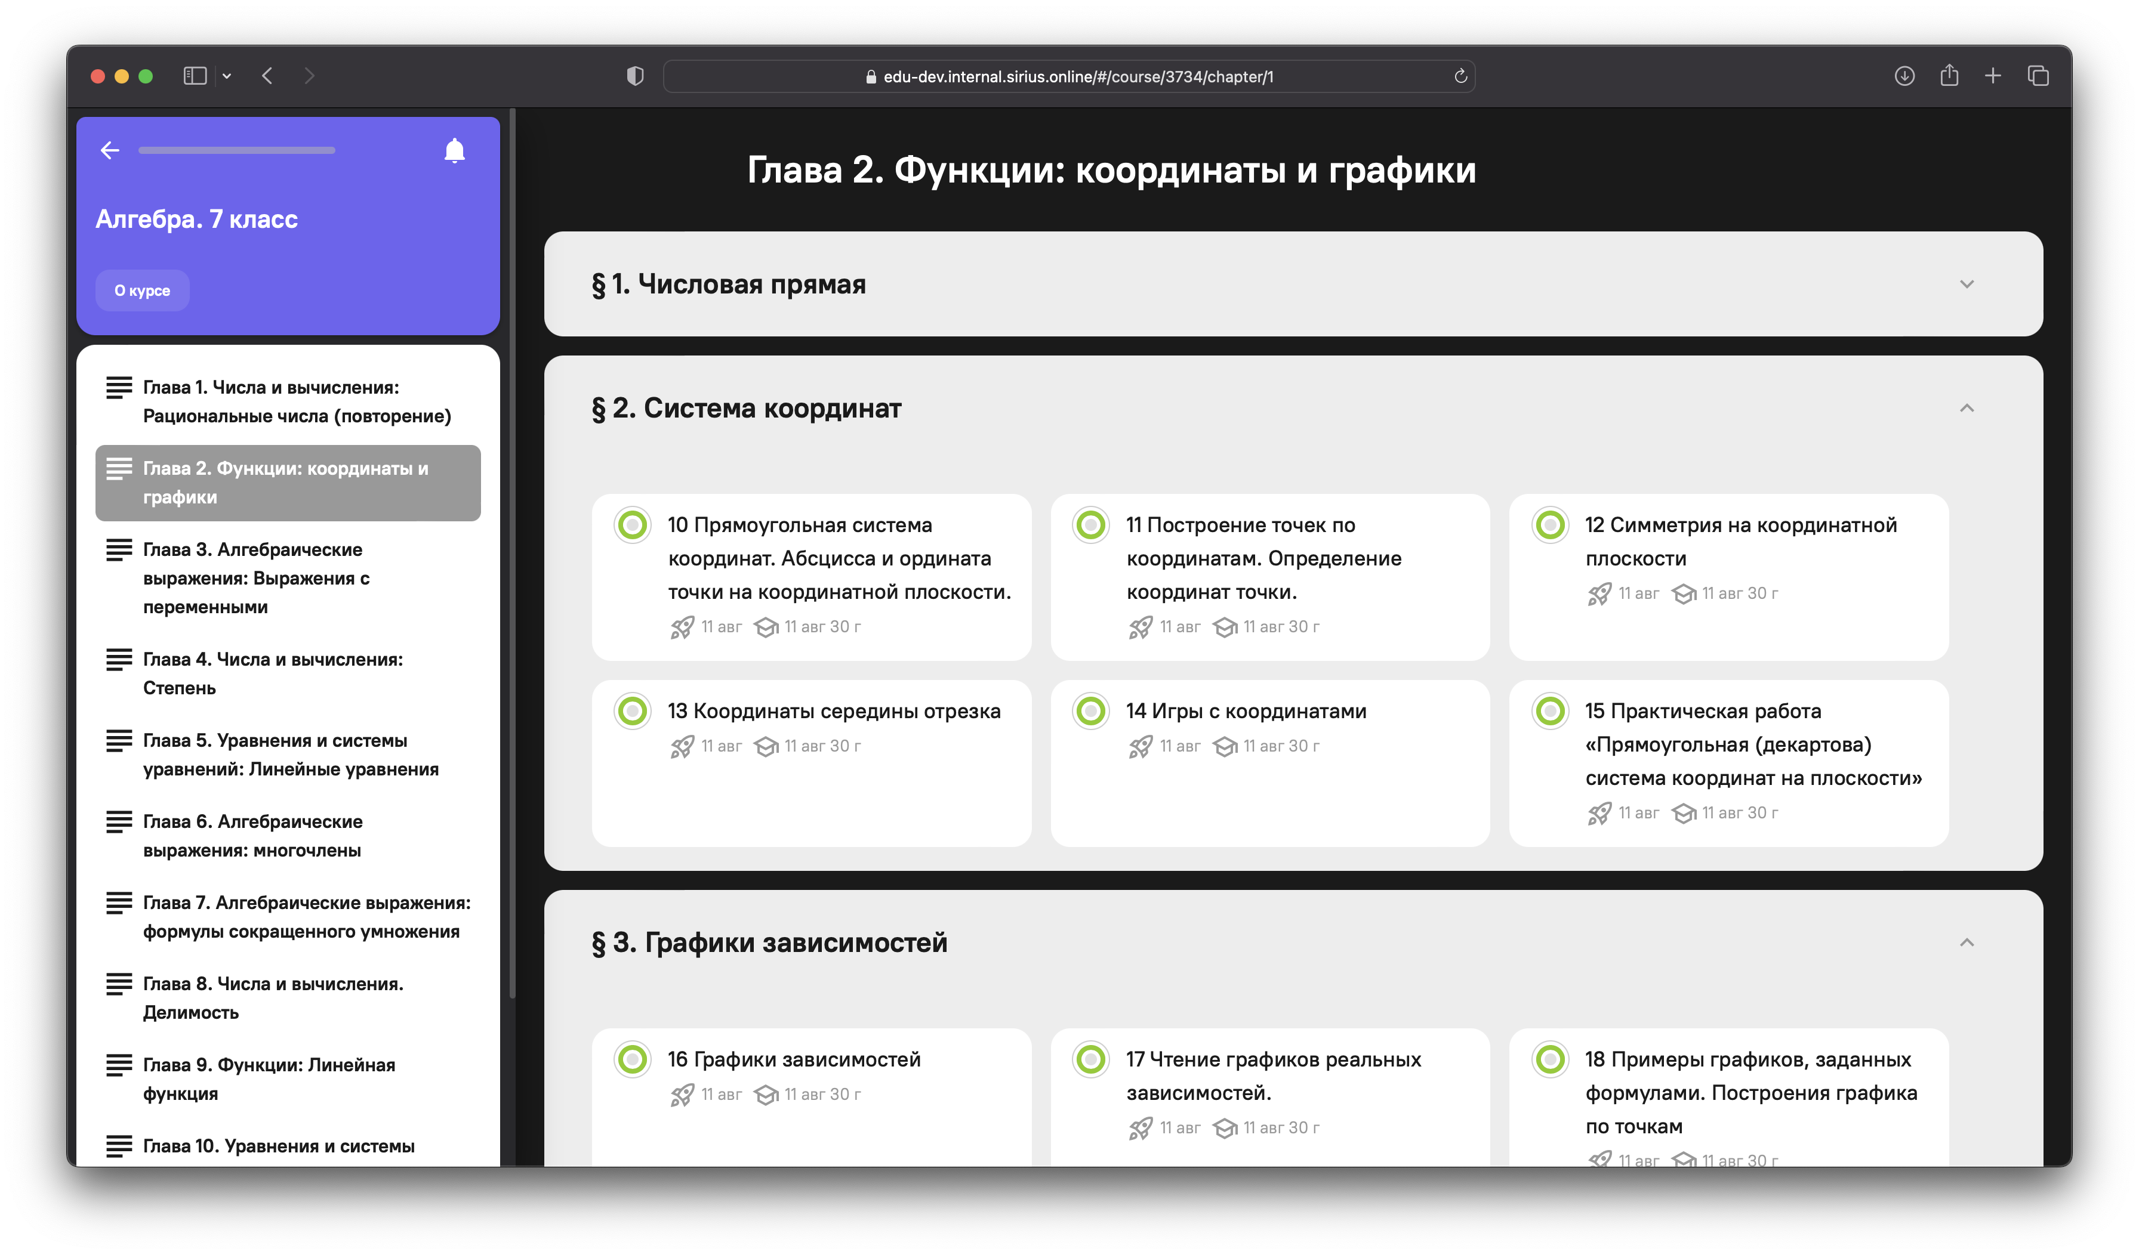
Материалы на платформе «Сириус.Школы»
Методическое сопровождение

Slide 22
Диагностики школьников

Slide 23
Прогресс учеников
Вступительная диагностика
Результаты контрольных работ
Результаты диагностик, проводимых Фондом
(2 раза в год)
Портфолио ученика в Проекте
Результаты мероприятий Проекта
Методическое сопровождение

Slide 24
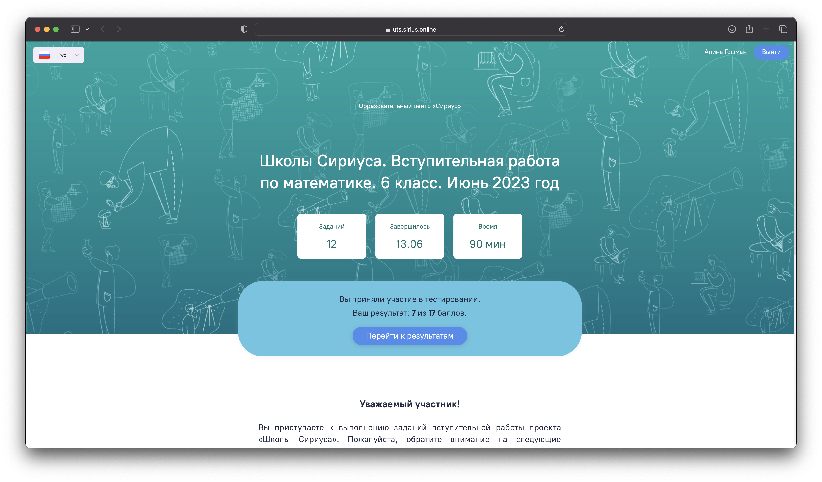
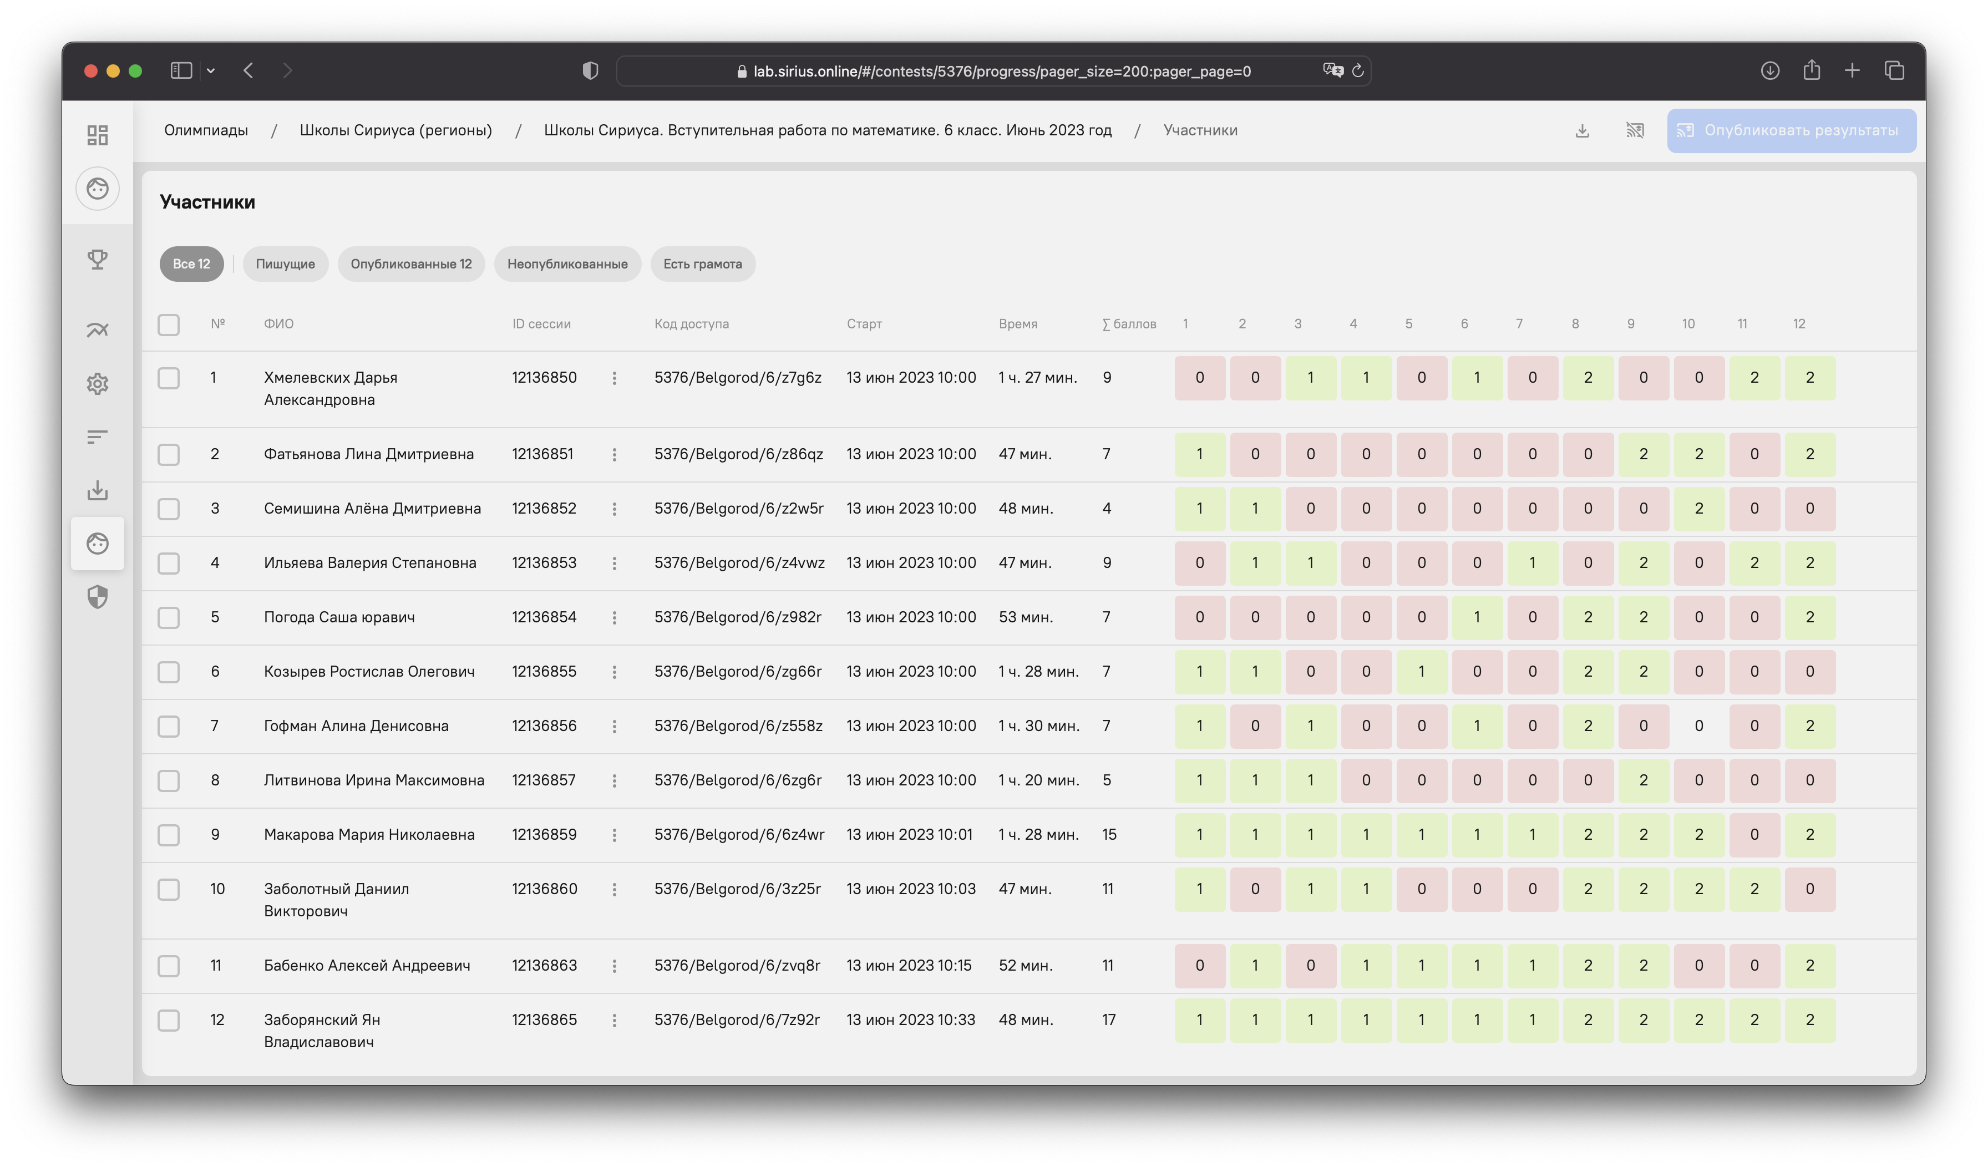
Диагностические работы
Диагностические работы

Slide 25

Отбор в классы Проекта
В 7 (Ф + М + И) — по результатам диагностики по математике;
В 7 (Х + Б + М) — по результатам диагностики по биологии и математике;
В 7 (Х+Б) — по результатам диагностики по биологии;
В 10-ые классы — по результатам ОГЭ или отборочной диагностической работы.
Диагностические работы

Slide 26

Пригласительная работа
Для набора в будущие классы 2—5 декабря 2024г:
В 6-ом классе три типа работ:
Математика
Биология
Математика+биология
Пригласительная работа

Slide 27
Проектно–исследовательская деятельность

Slide 28
Проектная деятельность
Все обучающиеся классов Проекта участвуют в проектной деятельности.
Для 7 – 9 классов мы предлагаем начать проектную деятельность с исследовательских работ, а также с участия в проектных программах Сириуса.
Для 10 — 11 классов приоритетной является проектная деятельность на базе ведущих региональных предприятий производственной отрасли и информационной сферы, высших учебных заведений.
Мероприятия Проекта

Slide 29




Проектная деятельность
Вуз
Индустриальный партнёр
Школа
Региональный центр
Мероприятия Проекта

Slide 30
Мероприятия Проекта

Slide 31
Конкурс проектных работ
Предзащита
в школе:
до 30 марта 2025 г.
Конкурс
в регионе:
7–13 апреля 2025 г.
Мероприятия Проекта

Slide 32






Интеллектуальный марафон
15-16 марта 2025 года
Математика
Информатика
Физика
Астрономия
Биология
Химия
32
Мероприятия Проекта

Slide 33
Спасибо за внимание!

